Slide 1
Infomøde om Orlaprisen 2025

Slide 2
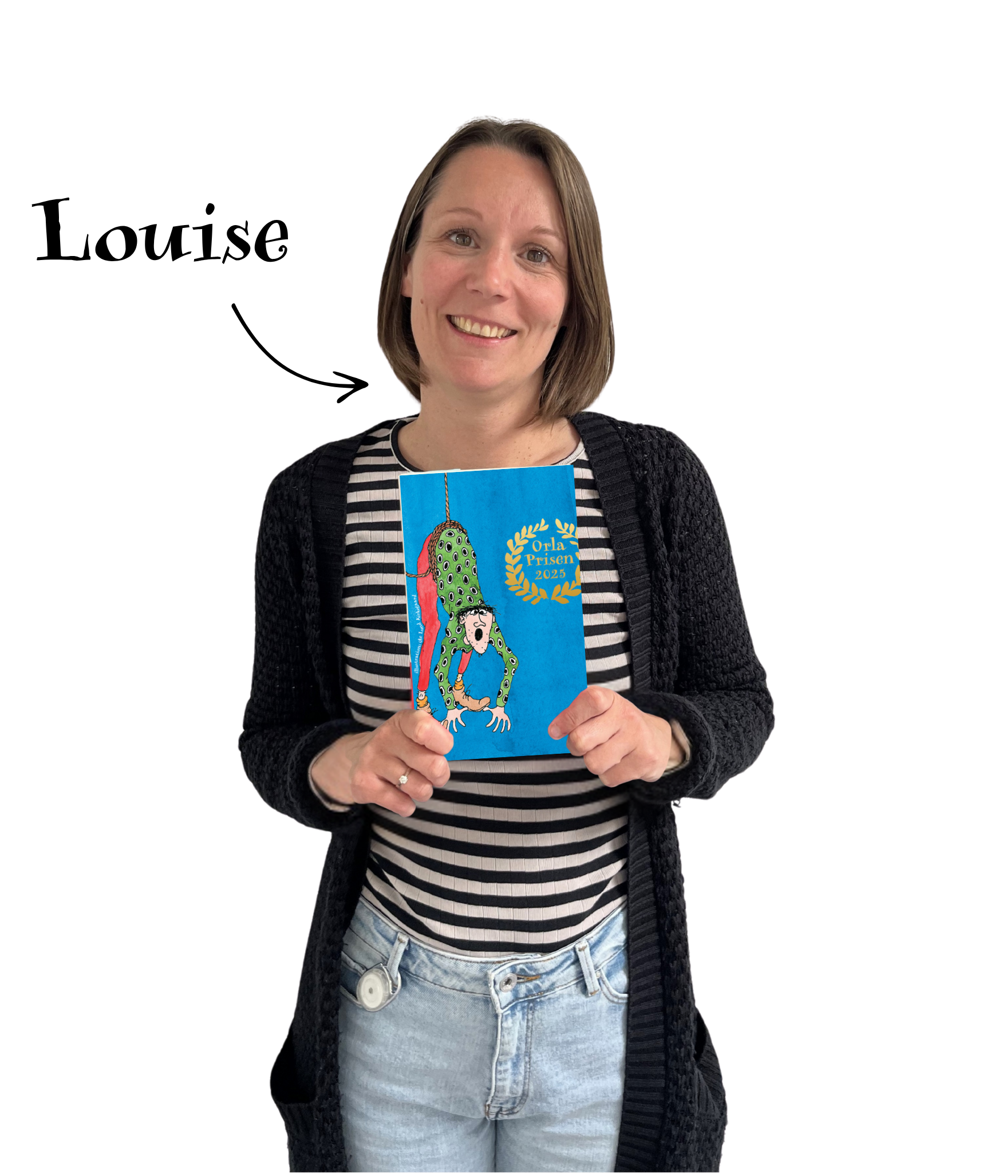
Velkommen
Velkommen
Fakta om Orlaprisen
Statistik fra Orlaprisen 2024
Tidsplan for Orlaprisen 2025
Forslag til aktiviteter
Spørgsmål

Slide 3
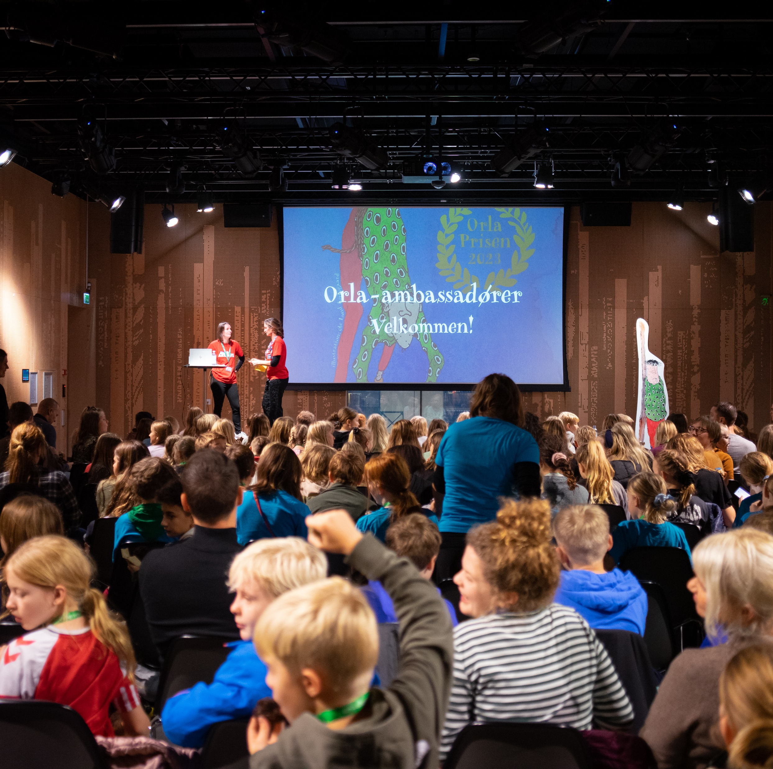
Om Orlaprisen
Aarhus Kommunes biblioteker og eReolen GO
Støttet af Slots- og Kulturstyrelsen
Børnenes egen bogpris – Orla-ambassadører
Orlaprisen.dk, Facebook, LinkedIn og Instagram
Læsesporet
Nye danske børnebøger til aldersgruppen 9-12 år
5 kategorier:
Spænding og fantasy
Teen-liv og venner
Sjov
Fakta
Bedste tegninger
Prisuddeling ifm Albus børnelitteraturfestival på Dokk1

Slide 4
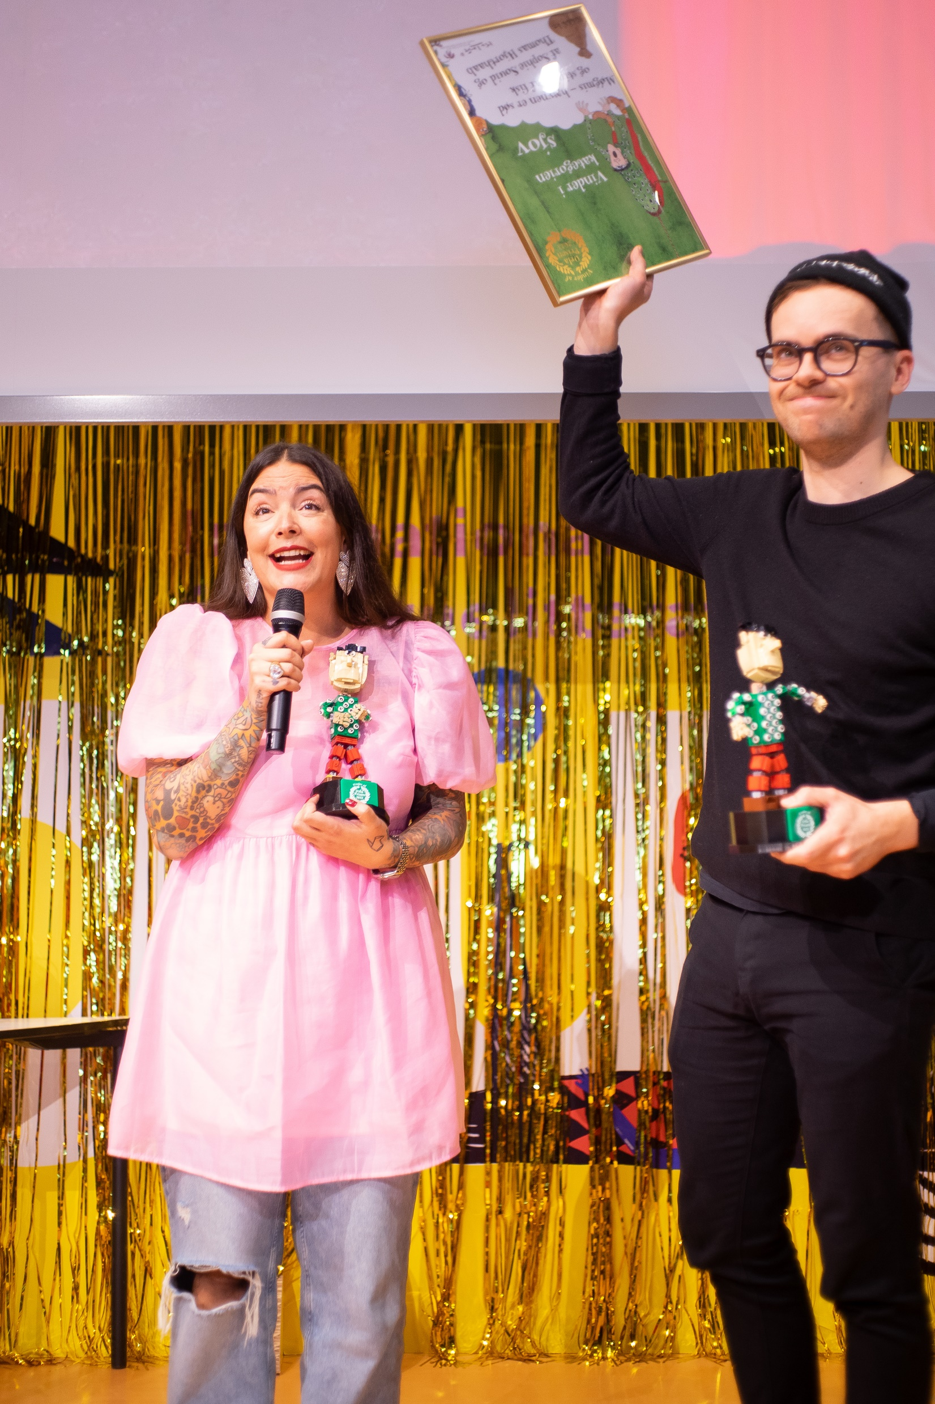
Statistik - Orlaprisen 2024
320 Orlaambassadører
16 jurymedlemmer
Knap 400 indstillede titler
Cirka 20.000 børn stemte
350 tilskuere og 570 live-streaminger af showet

Slide 5
Tidsplan
Maj-juli: forlag indstiller bøger
29. august: Jurymøde
3. September: De nominerede offentliggøres
9. oktober – 9. november: afstemning
27. November kl. 12-13: prisuddelingsshow på Dokk1 - livestreames

Slide 6
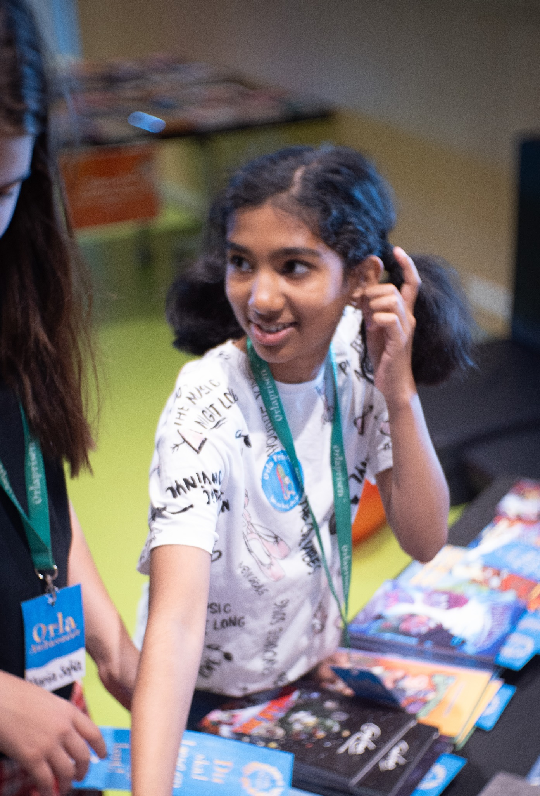
Forslag til aktiviteter:
Booktalk med Orlapris-bøger
Bogmærker/udstilling/anbefalinger
Orlaprisbøger på eReolen GO
Dele nomineringsvideoer
Promovér afstemningen fx via nomineringsvideoerne
Holde Orlapris-fest d. 27/11

Slide 7
Formidlingsmaterialer og grafik
Print-selv-løsning
Bestil materialerne ved LaserTryk – Egenbetaling
Grafik til SoMe
Hvad:
- Plakater, bogmærker, klistermærker, grafik til SoMe, nomineringsvideoer

Slide 8
eReolen GO
Om Orlaprisen.dk

Slide 9
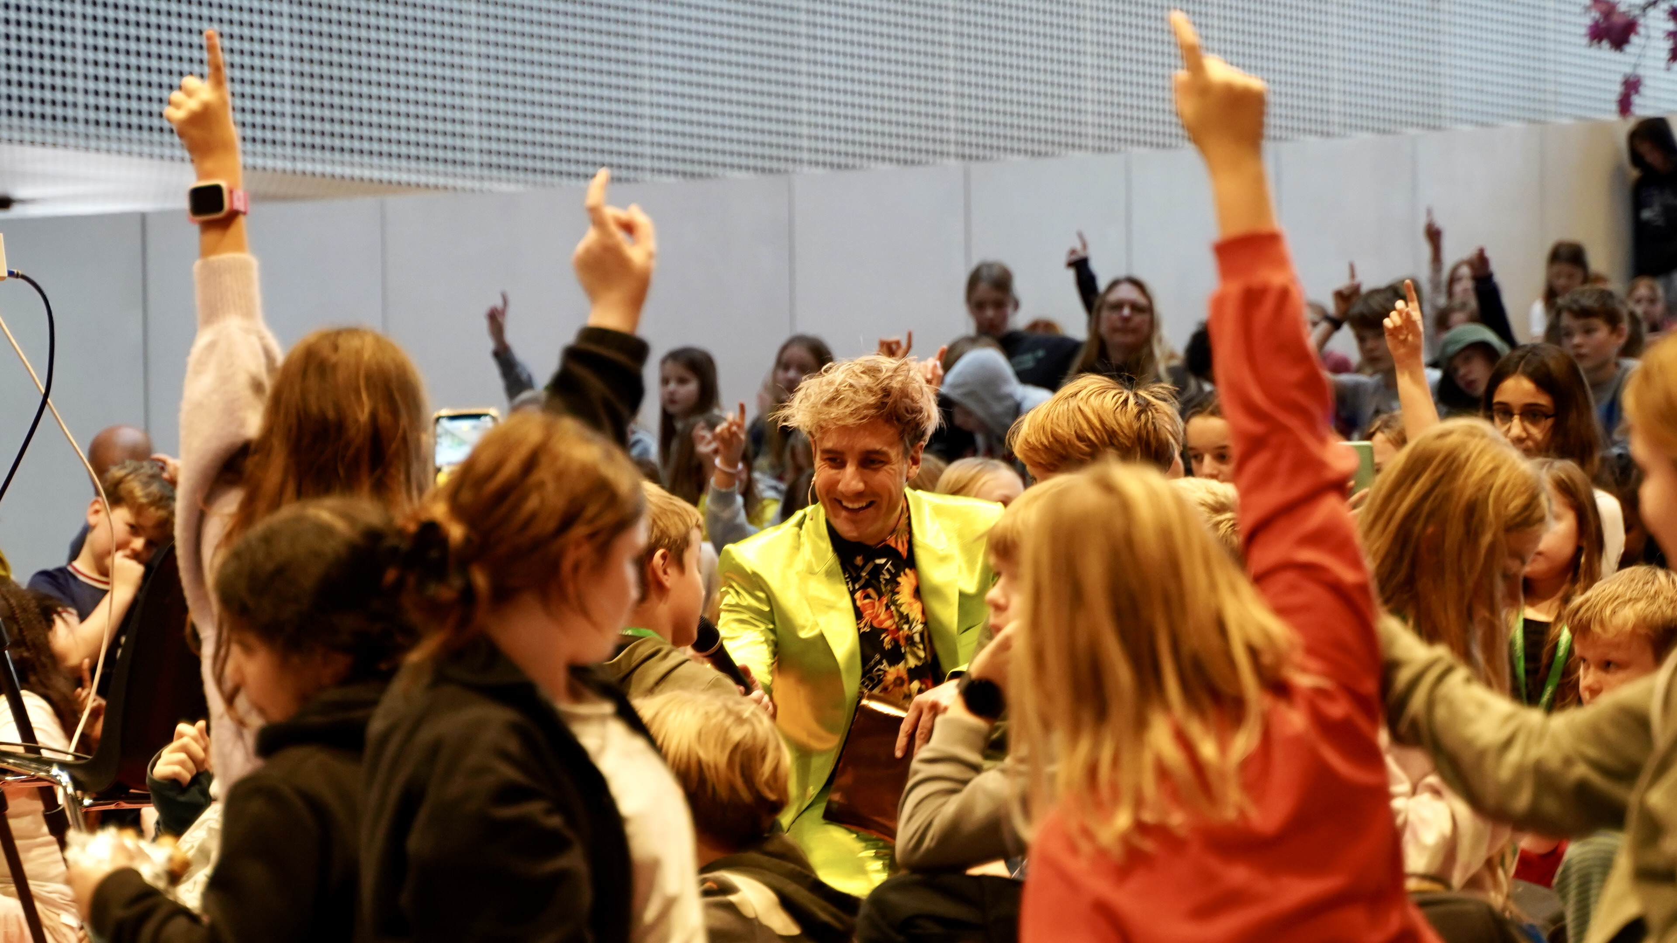
Spørgsmål

